Slide 1
סקר סיום סבב

Slide 2
הדגמה קצרצרה
יצירת דף הבית ע"י שימוש באייקונים לבחירת אפשרויות שונות לדוגמא:
-כניסה ליומן אישי
-פרופיל
-כניסה לחנות להזמנת מוצרים
-הגדרות
-וכ'ו
תחילה יצרנו את האייקונים/קומפונט ע"י שימוש בNGFOR ולכן כל האייקונים היו זהים
על מנת לשנות את האייקונים ולתת לכל אייקון תמונה שונה וכן ניתוב לדף שונה .
השתמשנו ביצירת SERVICE בשביל קישור לתמונה שונה לכל אייקון.

Slide 3
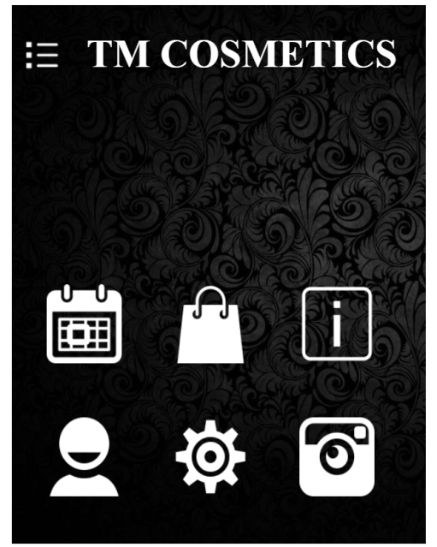
דף הבית

Slide 4
המשך
יצרנו ROUTER לניתוב בין הדפים השונים.
יצרנו חשבון משותף לFIREBASE.
התחלנו ליצור את הDATABASE בFIREBASE ע"י כתיבת קוד בANGULARFIRE.
כפי שצינתי התחלנו אבל לא ממש סימנו.

Slide 5
קישור להצגת דף הסבב
https://github.com/Rut-B/TM-COSMETICS/wiki/MVP-iter-1

Slide 6
סיכום הסבב
עמדנו כמעט בכל דרישות הסבב חוץ מהDARABASE שאותו התחלנו אך לא סימנו.
הפקת לקחים:
הרוב היה בסדר...
חוץ מזה שהסתבכנו ביצירת הDATABASE וזאת בגלל ההרשאות של הFIREBASE.
הקוד היה טוב אבל ההרשאות בעצם גרמו לכך שזה לא עבד...
ולכן המסקנה גם אם זה לא ממש עובד חיצוני צריך להמשיך ואח"כ לשאול את המתרגל מה נראה לו הבעיה(כמו שהייתה לנו עכשיו שזה רק היה הרשאות).

Slide 7
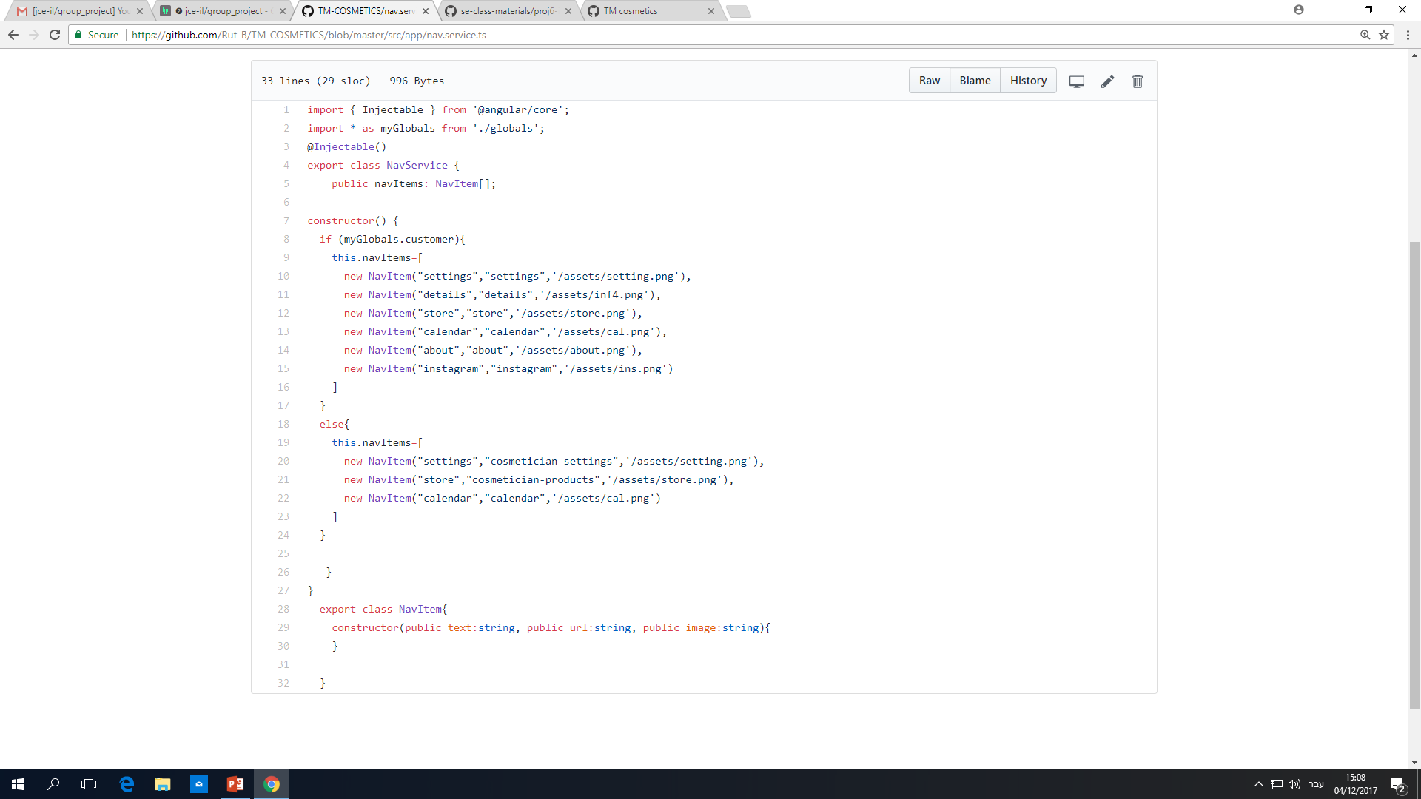
קוד משמעותי שכתבנו https://github.com/Rut-B/TM-COSMETICS/blob/master/src/app/nav.service.ts

Slide 8
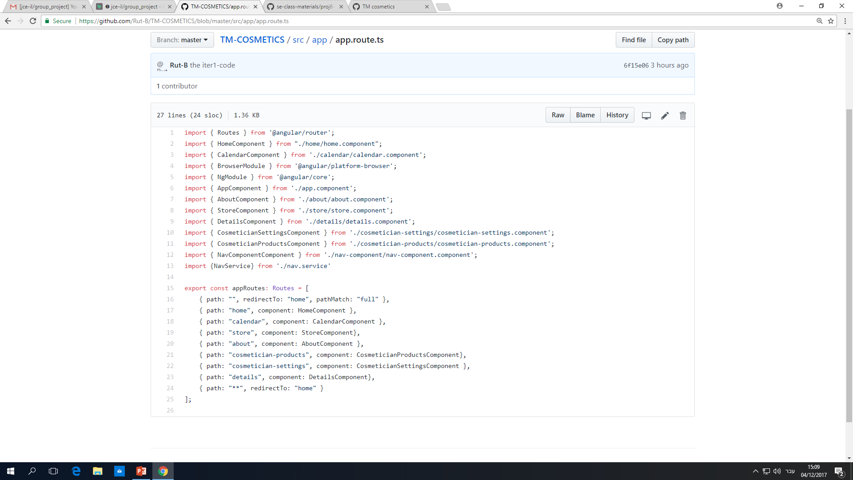
הניתוב בין הדפים https://github.com/Rut-B/TM-COSMETICS/blob/master/src/app/app.route.ts

Slide 9
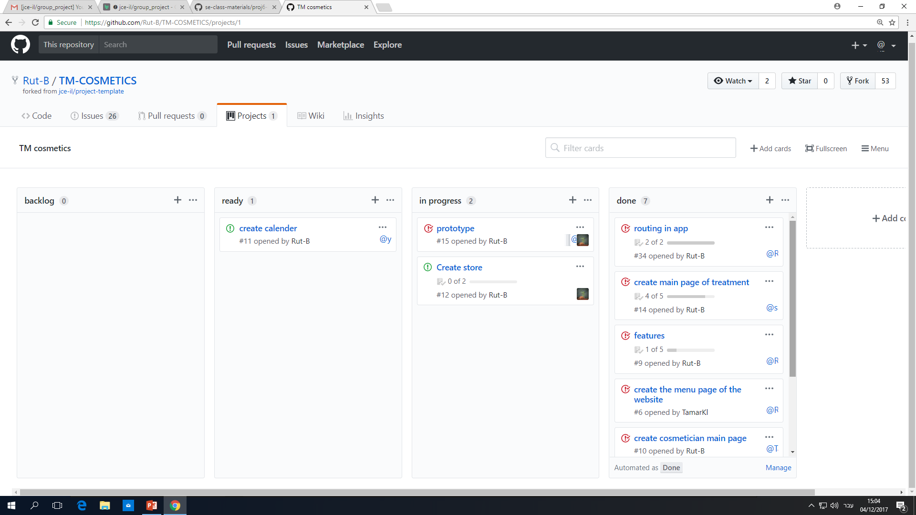
מצב המשימות

